Slide 1

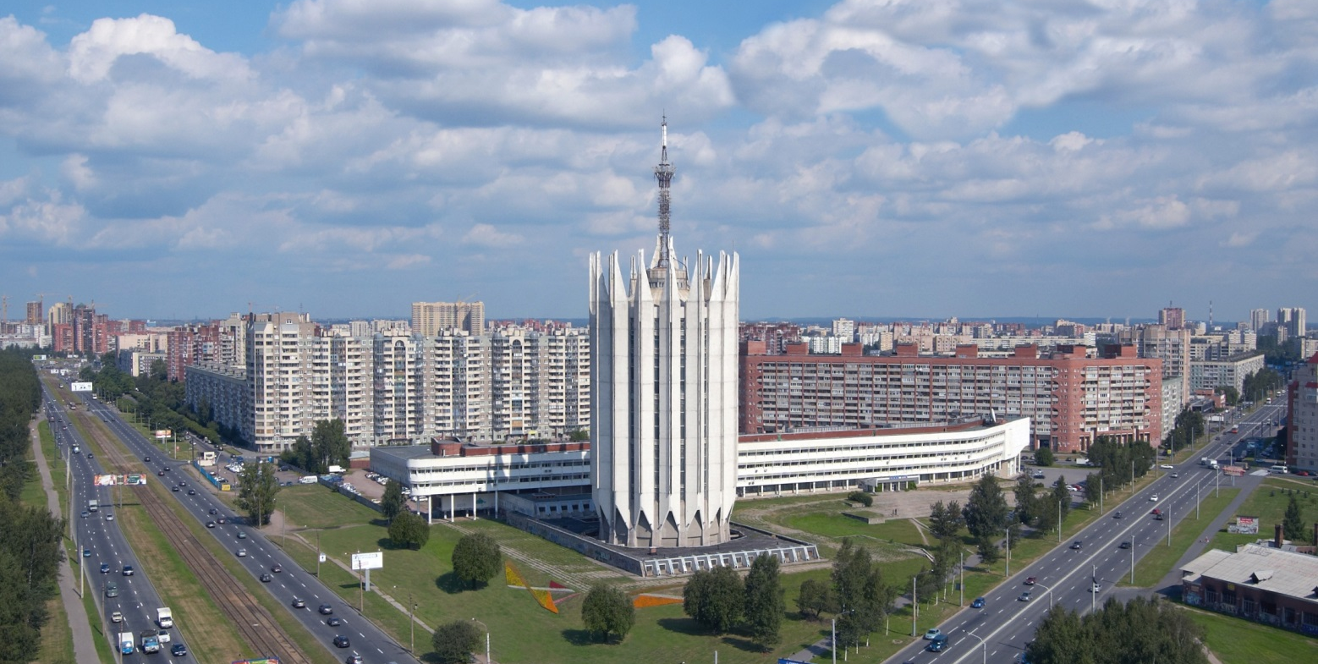
Г О С У Д А Р С Т В Е Н Н Ы Й Н А У Ч Н Ы Й Ц Е Н Т Р Р О С С И И
ЦЕНТРАЛЬНЫЙ НАУЧНО-ИССЛЕДОВАТЕЛЬСКИЙ И ОПЫТНО-КОНСТРУКТОРСКИЙ
ИНСТИТУТ РОБОТОТЕХНИКИ И ТЕХНИЧЕСКОЙ КИБЕРНЕТИКИ
Модель, описывающая отклонение инъекционной иглы при движении в тканях человека
Руководитель
В.В. Харламов
Докладчик
В.Г. Дружинин
Россия, 194064, г. Санкт-Петербург, Тихорецкий пр., 21
тел.: (812) 552-0110 (812) 552-1325 факс: (812) 556-3692 http://www.rtc.ru e-mail: rtc@rtc.ru

Slide 2
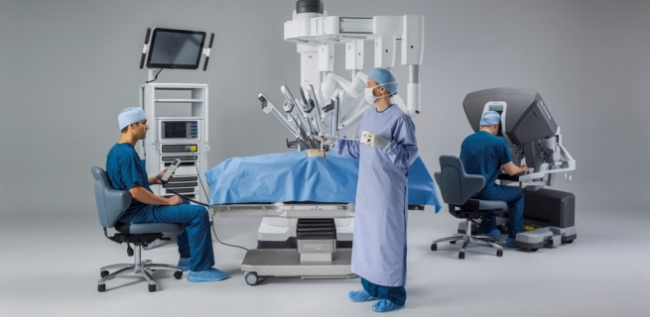
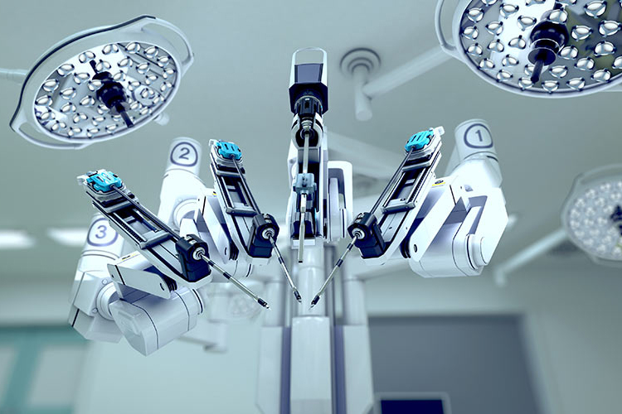
2
Робототехника в современной медицине

Slide 3
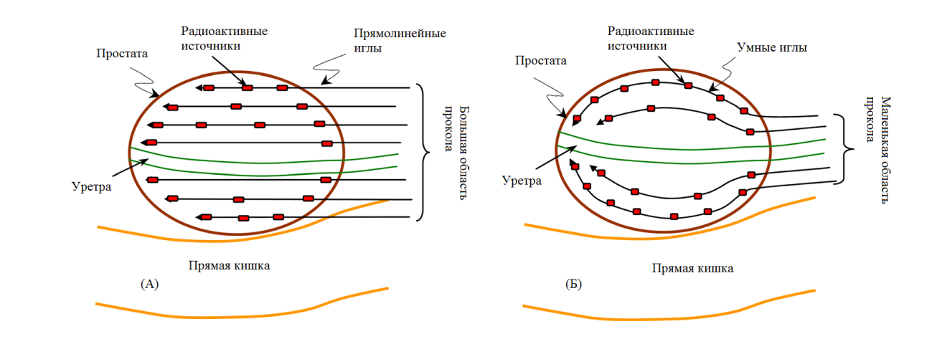
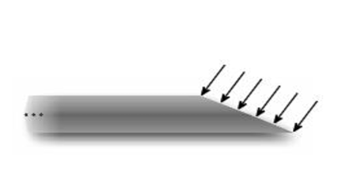
3
Проводимая операция
Из-за несимметричности кончика иглы, при ее движении в тканях человека она будет отклоняться от прямолинейного движения

Slide 4
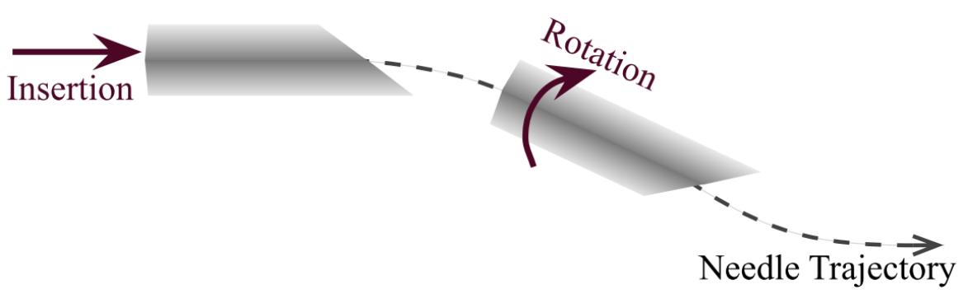
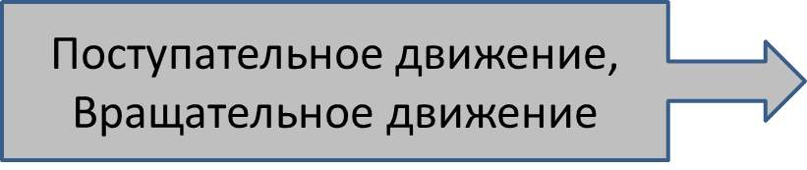
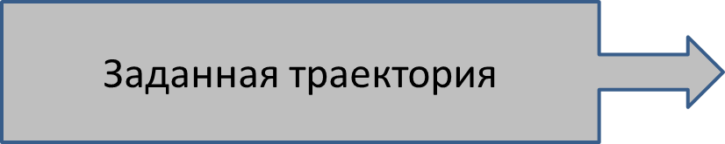
4
Цель управления
Движение по
заданной траектории
Поступательное движение
Вращательное движение

Slide 5
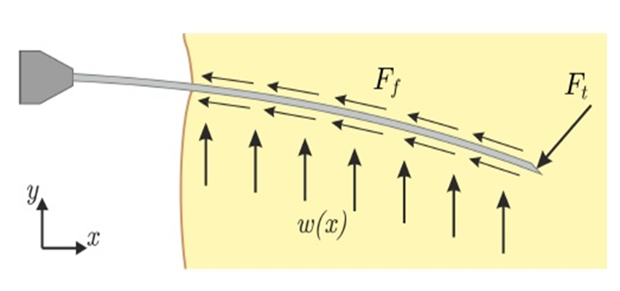

5
Общая постановка задачи
F_{t} – сила, действующая на кончик иглы;
F_{f} - сила трения, возникающая при движении иглы внутри ткани;
w(x) – распределенная нагрузка (сила, которую оказывает ткань на поверхность иглы).
F_{needle} - сила с которой внедряется игла.
$${\vec{F}}_{needle}= {\vec{F}}_{t}+{\vec{F}}_{f}+ \vec{w}(x)$$
Расчет движения иглы в плоскости Oxy, деформация иглы в зависимости от поступательного движения;
Расчет движения иглы в трехмерном пространстве в зависимости от вращательного и поступательного движения;

Slide 6
6
Общая постановка задачи
Дополнительные подзадачи, повышающие точность решения:
Моделирование процесса прокола, получение изгиба иглы перед внедрением ее в ткани (нагрузка и разгрузка иглы в процессе прокола);
Моделирование движение иглы через материалы различной плотности различной (кожа, мышцы, орган);
Моделирование влияние сил, создаваемых тканью при деформации на поверхность иглы;
Моделирование силы трения при внедрении иглы в ткань;
Моделирование деформации ткани человека.

Slide 7
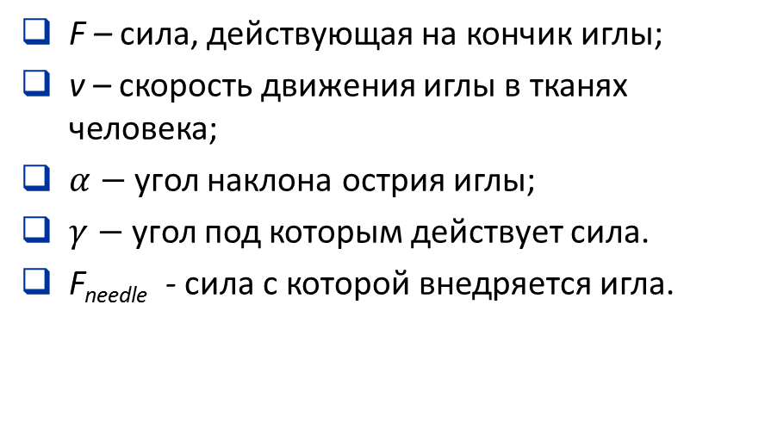
7
Постановка решаемой задачи
F – сила, действующая на кончик иглы;
v – скорость движения иглы в тканях человека;
$α−$угол наклона острия иглы;
$γ−$угол под которым действует сила.
F_{needle} - сила с которой внедряется игла.
Постановка задачи:
Расчет движения иглы в плоскости Oxy, отклонение иглы в зависимости от движения (увеличения l(t));

Slide 8


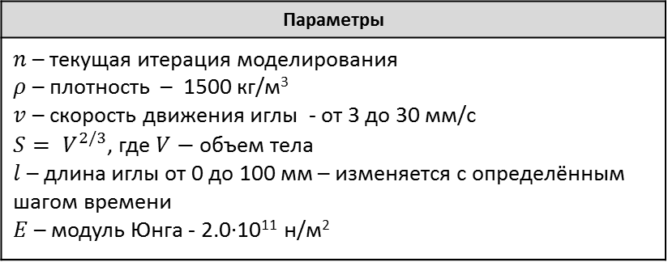



8
Модель
Расчет отклонения | Воздействие внешней среды
$$y_{n}= \frac{F{l(t)}^{3}}{2EJ_{x}} (1)$$
$$F=C \frac{ρ v^{2}}{2} S (4)$$
$$J_{x }= \frac{πD^{3}s}{12} (2)$$
$${ F}_{p}=F∙\cos{γ} (5)$$
$$y_{all }= \sum_{1}^{n−1}{y_{n }}+y_{n} (3)$$
Параметры
$n$ – текущая итерация моделирования $ρ$ – плотность – 1500 кг/м³ $v$ – скорость движения иглы - от 3 до 30 мм/с $S= V^{2/3}$, где $V−$объем тела $l$ – длина иглы от 0 до 100 мм – изменяется с определённым шагом времени $E$ – модуль Юнга - 2.0·10¹¹ н/м²
Линейная скорость, мм/с | Шаг времени, с
3 | 3,33·10⁻⁶
15 | 6,67·10⁻⁷
24 | 4,17·10⁻⁷
30 | 3,34·10⁻⁷

Slide 9
9
Результаты моделирования при разной плотности материла
Угол острия 45 градусов

Slide 10
10
Результаты моделирования при разном угле острия
Плотность материала – 1500 кг/м³

Slide 11
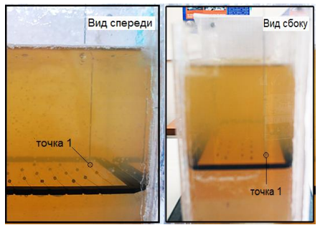
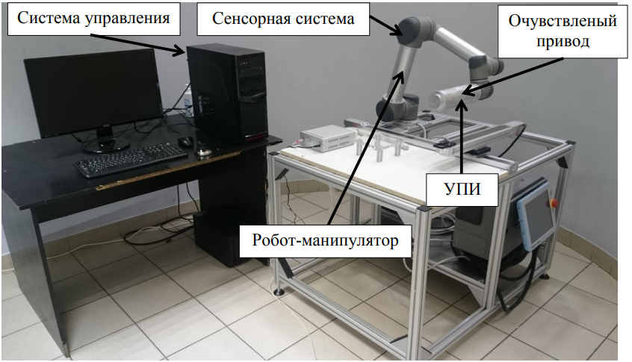
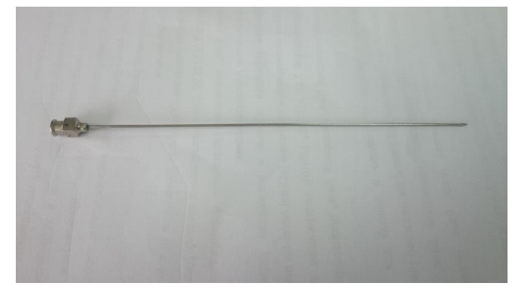
11
Эксперимент
УПИ – устройство перемещения игл
Угол острия иглы - 45 градусов
Плотность материала 1500 кг/м³

Slide 12
12
Результаты моделирования сравнение с экспериментом
Плотность материала – 1500 кг/м³
Угол острия 45 градусов

Slide 13
12
Выводы
Разработана модель, описывающая отклонение иглы при движении в тканях человека в реальном времени;
С помощь разработанной модели проведено моделирование движения иглы при различных начальных параметрах;
В результате сравнения экспериментальных данных и результатов моделирования было показано, что данная модель после доработки, может быть использована для корректировки робототехнического комплекса

Slide 14
Г О С У Д А Р С Т В Е Н Н Ы Й Н А У Ч Н Ы Й Ц Е Н Т Р Р О С С И И
ЦЕНТРАЛЬНЫЙ НАУЧНО-ИССЛЕДОВАТЕЛЬСКИЙ И ОПЫТНО-КОНСТРУКТОРСКИЙ
ИНСТИТУТ РОБОТОТЕХНИКИ И ТЕХНИЧЕСКОЙ КИБЕРНЕТИКИ
Спасибо за внимание!
Руководитель
В.В. Харламов
Докладчик
В.Г. Дружинин
Россия, 194064, г. Санкт-Петербург, Тихорецкий пр., 21
тел.: (812) 552-0110 (812) 552-1325 факс: (812) 556-3692 http://www.rtc.ru e-mail: rtc@rtc.ru

